Slide 1
PEFA (Система государственных расходов и финансовой подотчетности) и налогово-бюджетная прозрачность
Льюис Хок
Секретариат PEFA
ОЭСР ЦЕ ЮВЕ SBO
Любляна, Словения
8 июля, 2016 г.

Slide 2
Что такое программа PEFA?
PEFA:
Public Expenditure and Financial Accountability (Система государственных расходов и финансовой подотчетности)
Партнерство основано в 2001 г.
Миссия:
Усовершенствование государственного финансового менеджмента
Поддержка устойчивого развития

Slide 3
PEFA в общих чертах
Стандартная методология с двумя компонентами
Стандартный набор показателей высокого уровня для оценки эффективности УГФ
Краткий, интегрированный отчет об исполнении сметы
Цель:
Предоставить тщательный, согласованный и основанный на доказательствах анализ эффективности УГФ в определенный момент времени
Оценить как УГФ влияет на ключевые бюджетные результаты – фискальную дисциплину, эффективное распределение ресурсов, эффективное предоставление услуг
Установить основу для разработки и внедрения усовершенствований в УГФ
PEFA не:
Оценивает причины хорошей или плохой эффективности
Оценивает государственные политики

Slide 4
Сколько готовится оценок PEFA?
Подготовлено 506 оценок в 149 странах
(на 1 апреля 2016 года)
Тип оценки | Базовые оценки | Последовательные оценки | Итого
Национальный уровень | 146 | 166 | 312
Региональный уровень | 165 | 29 | 194
Итого | 311 | 195 | 506

Slide 5
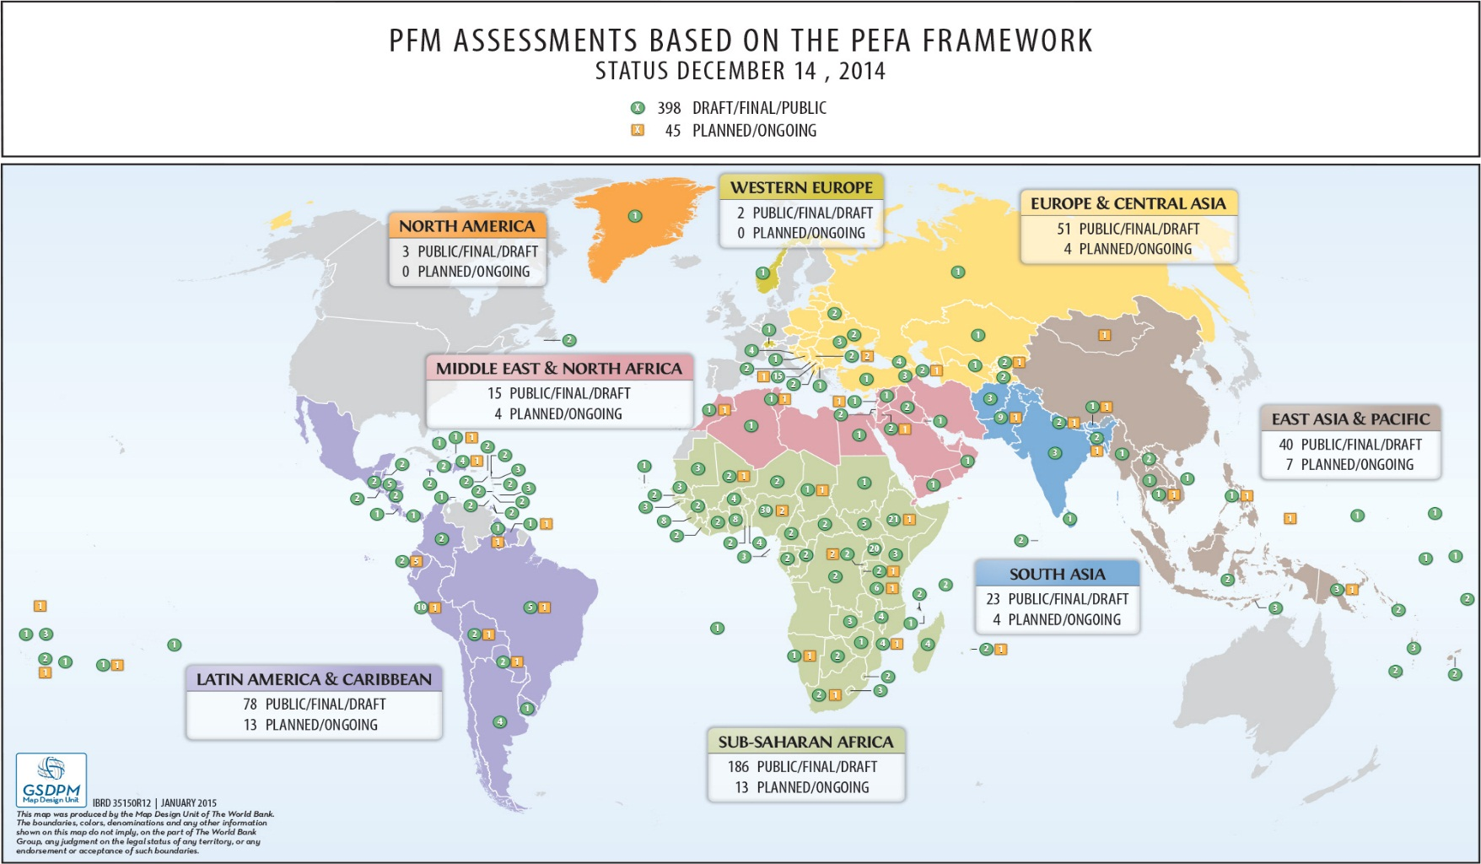
Оценки PEFA по регионам

Slide 6
ОСНОВЫ PEFA 2016
7 | 31 | 94
Столпы | Показатели | Аспекты

Slide 7
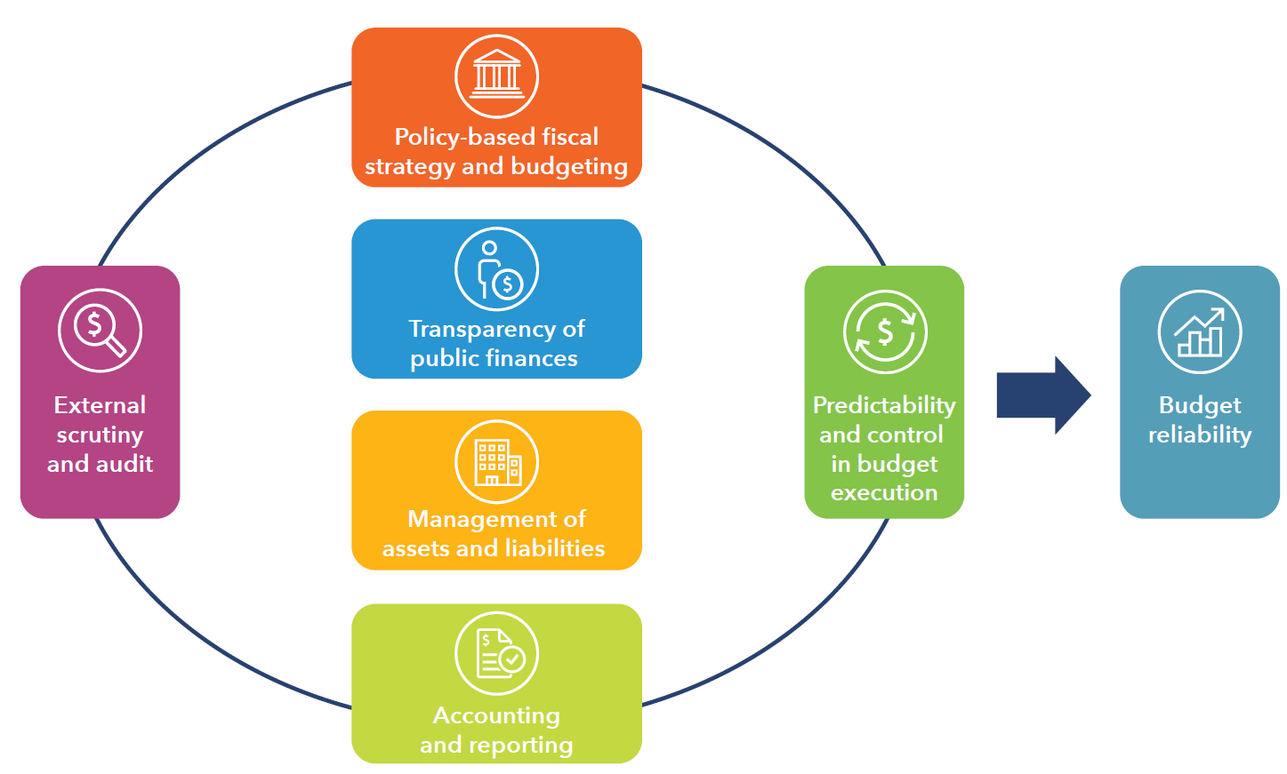
PEFA 2016 и бюджетный цикл

Slide 8
Показатели эффективности
I. Надежность бюджета:
1. Совокупные результаты расходов
2. Результат состава расходов
3. Доходы учредителей
IV. Налогово-бюджетная стратегия, основанная на политике, и бюджетирование:
14. Макроэкономическое и фискальное прогнозирование
15. Налогово-бюджетная стратегия
16. Среднесрочная перспектива при бюджетировании расходов
17. Процесс подготовки бюджета
18. Законодательное рассмотрение бюджетов
V. Предсказуемость и контроль при исполнении бюджета:
19. Управление доходами
20. Учет доходов
21. Предсказуемость внутригодового распределения ресурсов
22. Задолженности по расходам
23. Контроль за фондом заработной платы
24. Управление закупками
25. Внутренний контроль расходов, не связанных с заработной платой
26. Внутренний аудит
II. Прозрачность государственных финансов:
4. Бюджетная классификация
5. Бюджетные документы
6. Операции центрального правительства за пределами финансовых отчетов
7. Трансферты региональным органам власти
8. Информация об эффективности для предоставления услуг
9. Публичный доступ к налогово-бюджетной информации
VI. Учет и отчетность:
27. Целостность финансовых данных
27. Внутригодовые бюджетные отчеты
28. Ежегодные финансовые отчеты
III. Управление активами и обязательствами:
10. Отчетность по налогово-бюджетным рискам
11. Управление государственными инвестициями
12. Управление государственными активами
13. Управление долгом
VII. Внешнее рассмотрение и аудит:
30. Внешний аудит
31. Законодательное рассмотрение аудиторских отчетов

Slide 9
Показатели эффективности 17/31 содержат конкретные требования по прозрачности информации
IV. Налогово-бюджетная стратегия, основанная на политике, и бюджетирование:
14. Макроэкономическое и фискальное прогнозирование
15. Налогово-бюджетная стратегия
16. Среднесрочная перспектива при бюджетировании расходов
17. Процесс подготовки бюджета
18. Законодательное рассмотрение бюджетов
I. Надежность бюджета:
1. Совокупные результаты расходов
2. Результат состава расходов
3. Доходы учредителей
V. Предсказуемость и контроль при исполнении бюджета:
19. Управление доходами
20. Учет доходов
21. Предсказуемость внутригодового распределения ресурсов
22. Задолженности по расходам
23. Контроль за фондом заработной платы
24. Управление закупками
25. Внутренний контроль расходов, не связанных с заработной платой
26. Внутренний аудит
II. Прозрачность государственных финансов:
4. Бюджетная классификация
5. Бюджетные документы
6. Операции центрального правительства за пределами финансовых отчетов
7. Трансферты региональным органам власти
8. Информация об эффективности для предоставления услуг
9. Публичный доступ к налогово-бюджетной информации
VI. Учет и отчетность:
27. Целостность финансовых данных
27. Внутригодовые бюджетные отчеты
28. Ежегодные финансовые отчеты
III. Управление активами и обязательствами:
10. Отчетность по налогово-бюджетным рискам
11. Управление государственными инвестициями
12. Управление государственными активами
13. Управление долгом
VII. Внешнее рассмотрение и аудит:
30. Внешний аудит
31. Законодательное рассмотрение аудиторских отчетов

Slide 10
ЖЕЛАТЕЛЬНЫЕ НАЛОГОВО-БЮДЖЕТНЫЕ И БЮДЖЕТНЫЕ РЕЗУЛЬТАТЫ
Совокупная бюджетная дисциплина
Стратегическое распределение ресурсов
Эффективное предоставление услуг

